Slide 2
IMPORTANCIA DE LA VACUNACIÓN
“DOSIS DE VIDA”

Slide 3
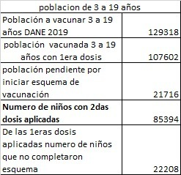

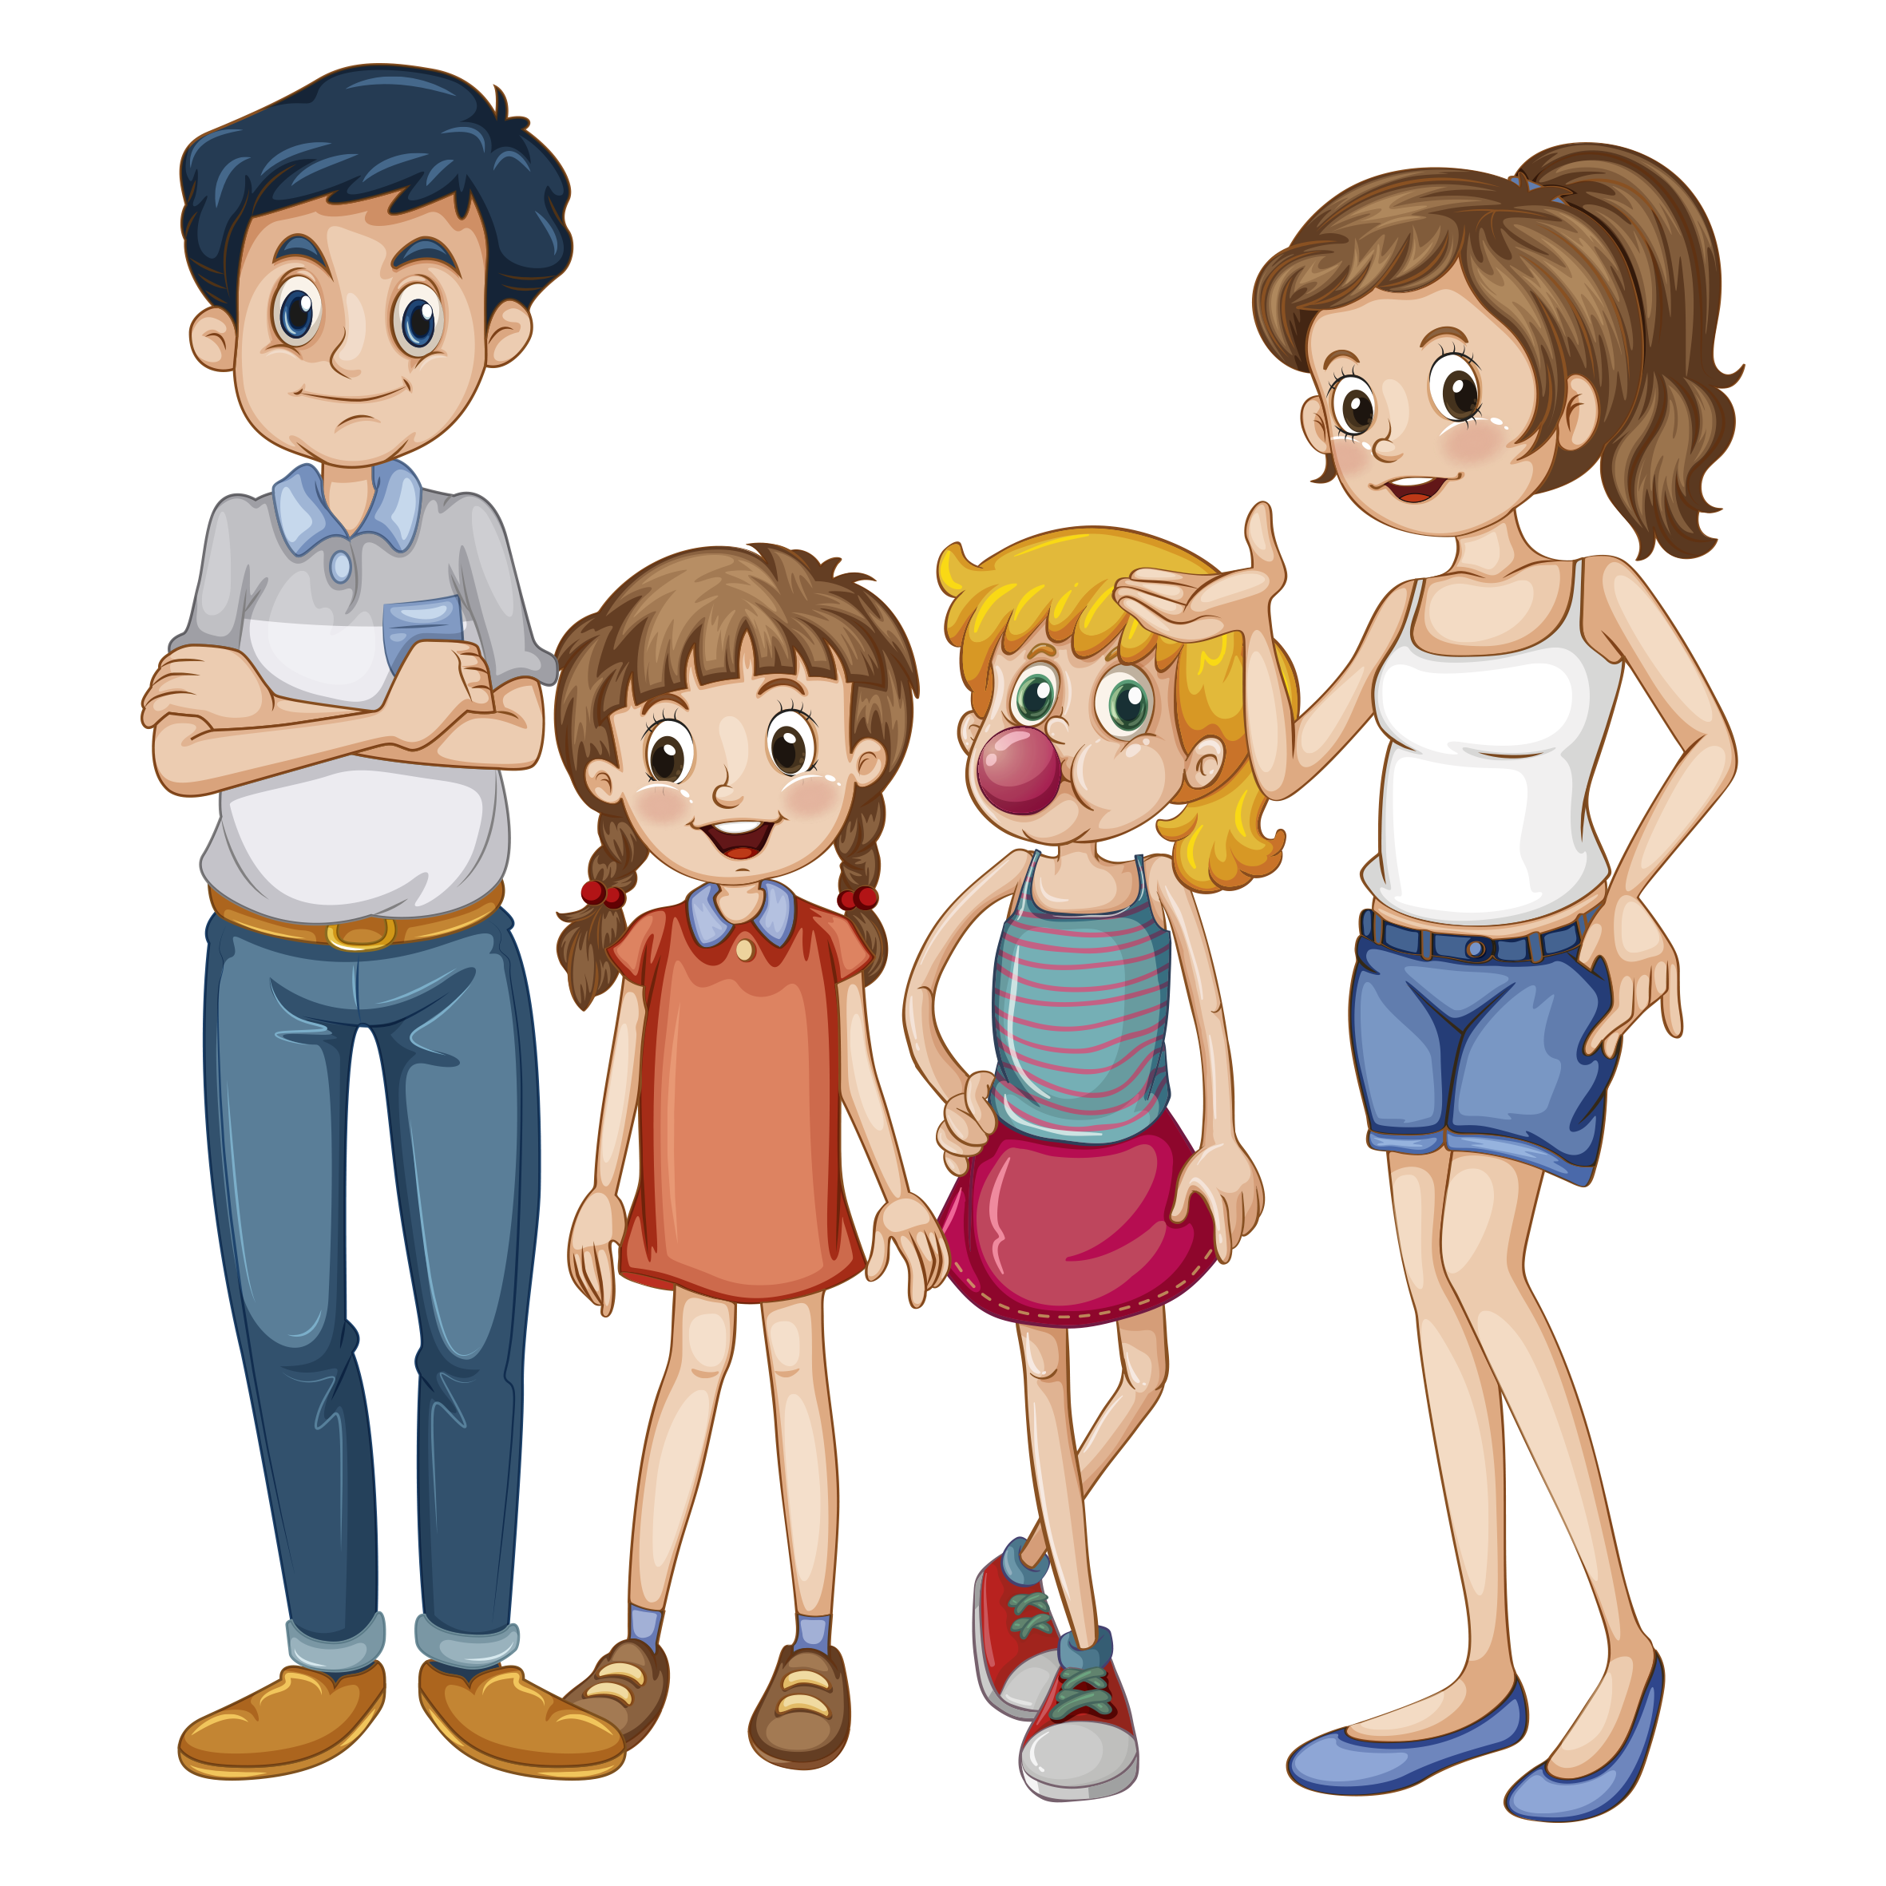
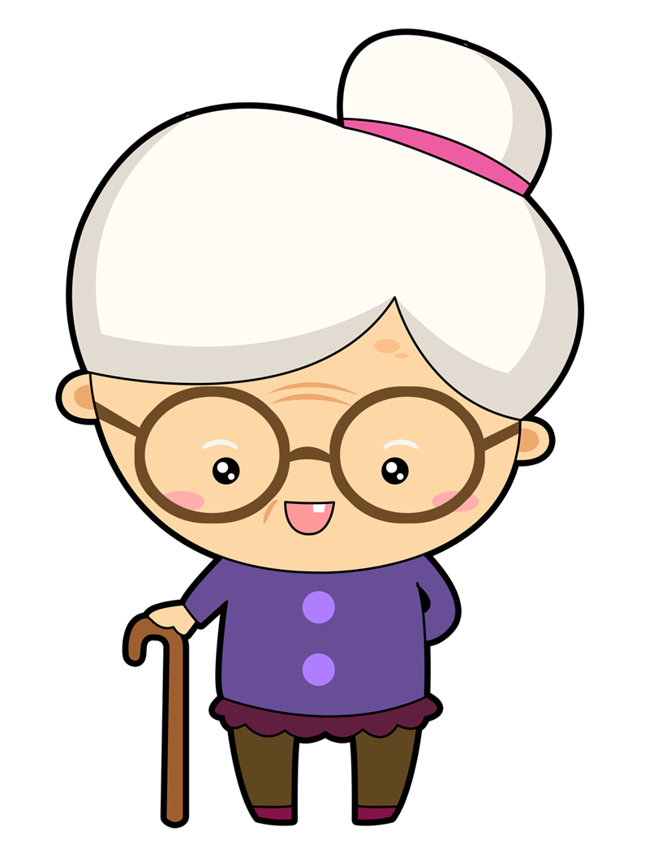
CIFRAS IMPORTANTES

Slide 4

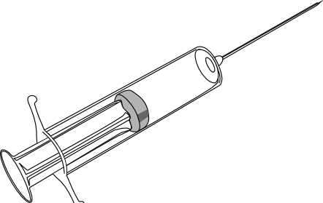
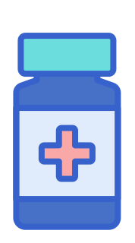
La Vacuna en Tu Aula
OBJETIVO DE LA ESTRATEGIA.
En la secretaría de salud de Ibagué estamos convencidos que cuando hablamos de prevención de enfermedades la vacunación representa la mejor estrategia.
Es por eso que apuntamos en estos momentos en continuar avanzando en la vacunación contra el COVID 19 y el sarampión y la rubeola.

Slide 5
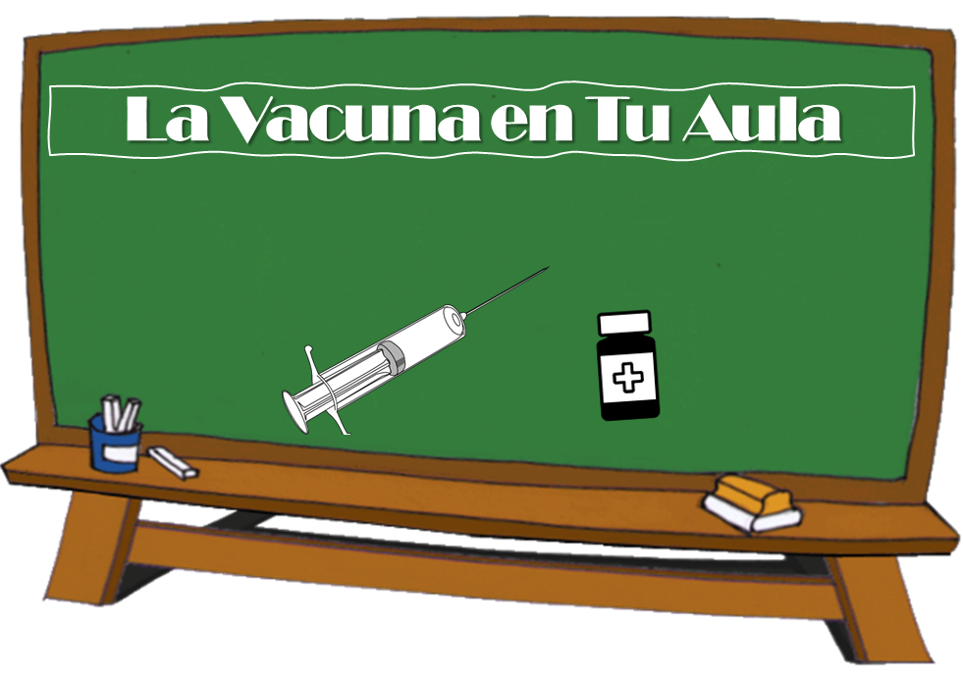
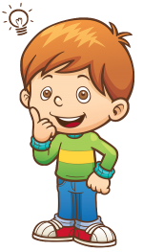
OBJETIVO DE LA ESTRATEGIA.
Con esta estrategia pretendemos llegar con equipos vacunadores a tu institución educativa y vacunar a los niños que aún no cuentan con la vacuna contra el COVID-19 y la dosis adicional de sarampión/rubeola, ya que estas son enfermedades altamente contagiosas y los entornos donde comparten los grupos de personas de manera permanente, como lo es la comunidad estudiantil, se tiene el riesgo que se presenten brotes de estas enfermedades si las personas no se encuentran vacunadas.
¡¡Todos los niños, niñas y adolescentes deben estar vacunados!!
La dosis adicional de sarampión y rubeola la deben tener todos los niños nacidos del 2010 al 2019.
Y la vacuna contra el COVID 19 se debe aplicar desde los 3 años de edad.

Slide 6

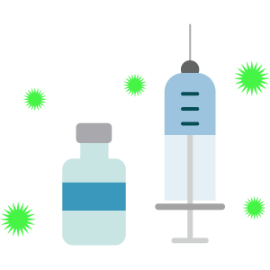
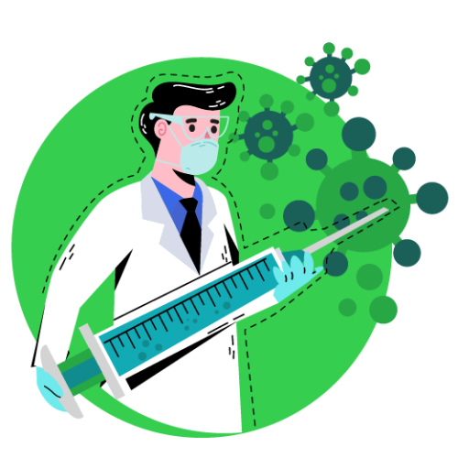
QUE SON LAS VACUNAS
Las vacunas son las encargadas de protegernos de numerosas enfermedades muy graves que afectan sobre todo a los niños y a las niñas.
Se obtienen inactivando o debilitando el microorganismo que causa la enfermedad, para que cuando se aplique a una persona, el cuerpo produzca defensas contra esa enfermedad, las cuales lo protegerán de padecerlas.

Slide 7

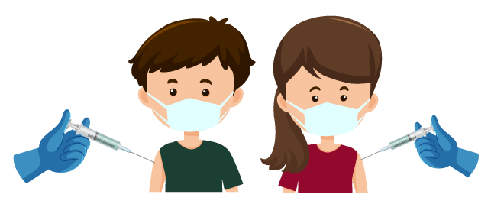
¿PORQUE DEBO VACUNAR A MI HIJO?
El plan Nacional de Vacunación se preocupa por la salud de las familias colombianas, es por esto que nos invita a estar al día con las vacunas que nos protegen de los riesgos activos de varias enfermedades.
Padres, madres, cuidadores y entes de salud tienen el compromiso de velar porque nuestros niños, niñas y adolescentes tengan el esquema de vacunación completo.
De acuerdo con MinSalud, “los niños necesitan vacunas para protegerse de enfermedades que pueden tener complicaciones graves e incluso, provocar la muerte”.

Slide 8
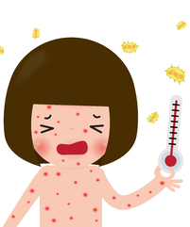
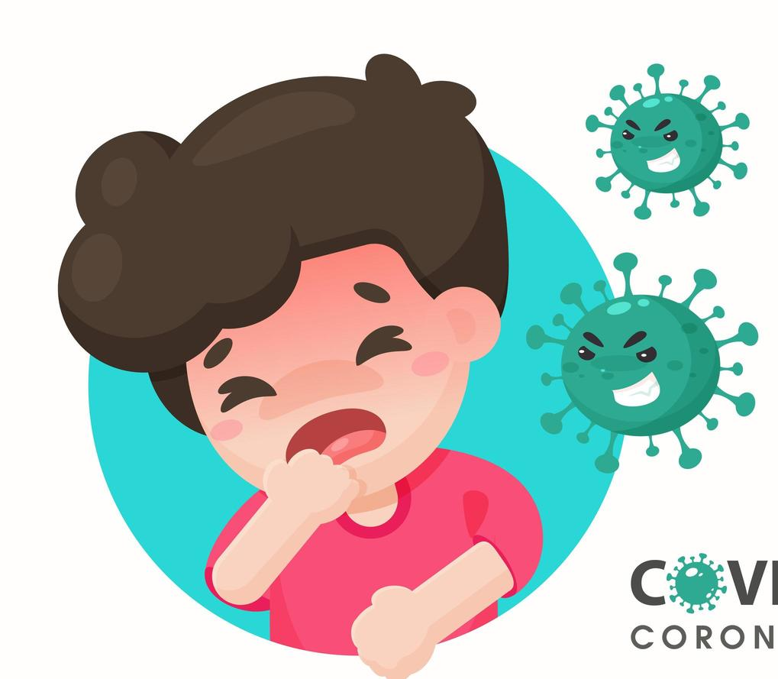
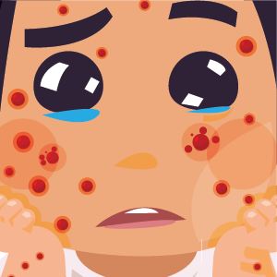
¿QUÉ ES EL SARAMPIÓN - LA RUBÉOLA Y EL COVID?
Son enfermedades infecciosas muy contagiosas causadas por diferentes virus, que pueden llegar a producir complicaciones graves e incluso la muerte.

Slide 9
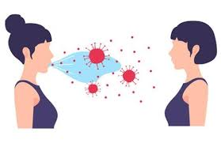
¿CÓMO SE TRASMITEN?
De persona a persona, a través de la saliva, ya sea por contacto o transmisión aérea.

Slide 10
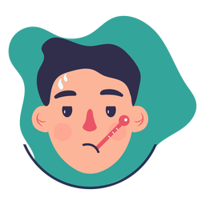
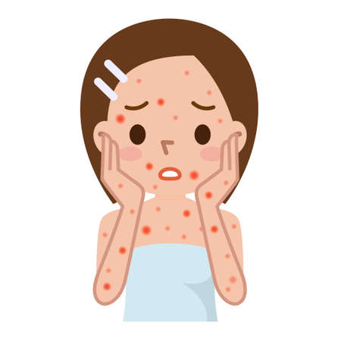
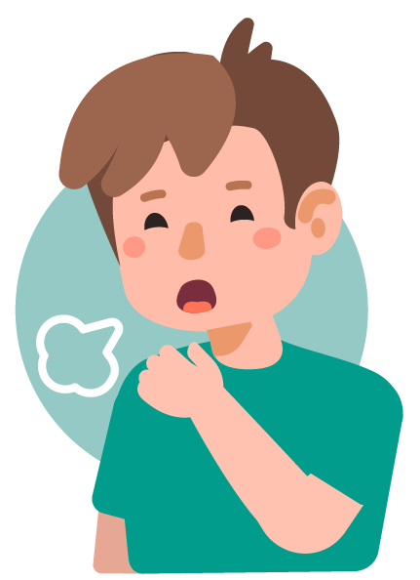
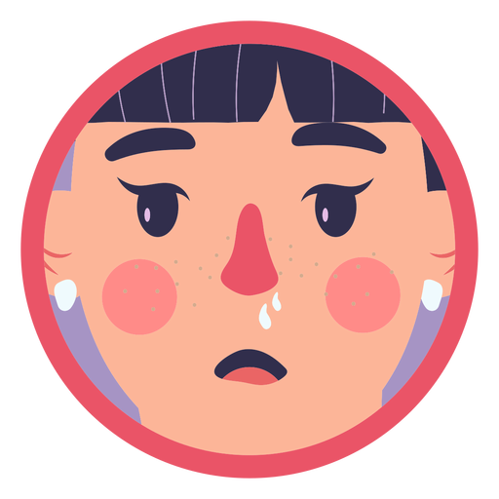
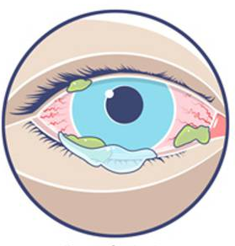
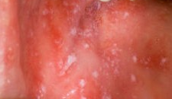
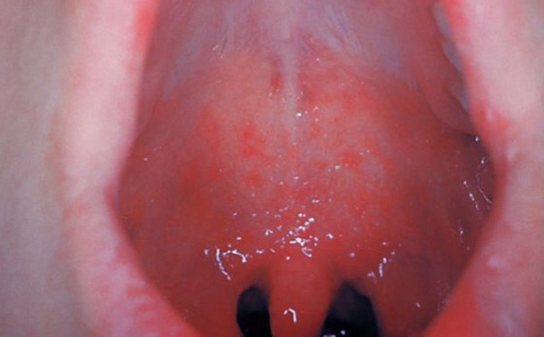
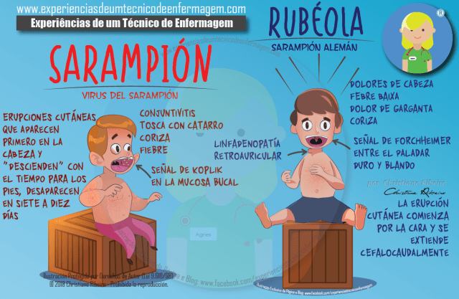
¿CUÁLES SON LOS SÍNTOMAS DEL SARAMPIÓN Y LA RUBEOLA?
Signos y síntomas compartidos.
Fiebre
Secreción nasal o moqueo
Conjuntivitis
Erupción en la piel
Tos
En caso de sarampión.
En caso de rubeola.
Manchas de Koplik
Manchas de forcheimer
Ganglios inflamados

Slide 11
CON LA RUBEOLA TAMBIEN DEBEMOS TENER PRESENTE…
En los niños pequeños, por lo general es leve. Pueden tener fiebre y dolor de garganta.
Los adultos pueden presentar dolor de cabeza, conjuntivitis y malestar general por 1 a 5 días antes de que aparezca el brote.
En los adultos pueden aparecer dolores e hinchazón en las articulaciones y rara vez, artritis, especialmente en las mujeres.
Una complicación rara, pero grave es la infección cerebral que puede afectar a los adultos con rubéola.
Las consecuencias más graves de una infección por rubéola son los daños que se pueden presentar durante el proceso de gestación, tales como:
Defectos congénitos y problemas cardiacos.
Pérdida de la audición y la visión
Discapacidad mental
Lesiones en el bazo
Lesiones en hígado
Los defectos de nacimiento son más frecuentes si la gestante se infecta en una etapa temprana del embarazo, especialmente durante las 12 primeras semanas.

Slide 12
CON EL SARAMPIÓN TAMBIEN DEBEMOS TENER PRESENTE…
Los síntomas iniciales suelen aparecer entre 4 a 7 días después de la infección, consisten en fiebre alta, secreción nasal, irritación de los ojos o conjuntivitis; y varios días después aparecen ronchas de color rosado rojizas que comienzan en cara y cuello, extendiéndose gradualmente al resto del cuerpo.
El periodo de mayor contagio del Sarampión se presenta cuatro días antes y cuatro días después del inicio de la erupción (exantema), por cada caso confirmado de sarampión se pueden contagiar de 12 a 18 personas no vacunadas.
El sarampión puede causar complicaciones graves, tales como ceguera, encefalitis, diarrea intensa, infecciones del oído y neumonía, sobre todo en niños desnutridos y pacientes que presentan bajas las defensas.
No hay tratamiento específico para el Sarampión y la mayoría de los pacientes se recuperan en 2 o 3 semanas. La única forma de prevenirlo o evitarlo es mediante la vacunación.

Slide 13

Información importante sobre el COVID-19
¿Que es?
La COVID-19 es la enfermedad respiratoria aguda severa, causada por el nuevo coronavirus conocido como SARS-CoV-2. La OMS tuvo noticia por primera vez de la existencia de este nuevo virus el 31 de diciembre de 2019, al ser informada de un grupo de casos de «neumonía vírica» que se habían declarado en Wuhan (República Popular China).

Slide 14
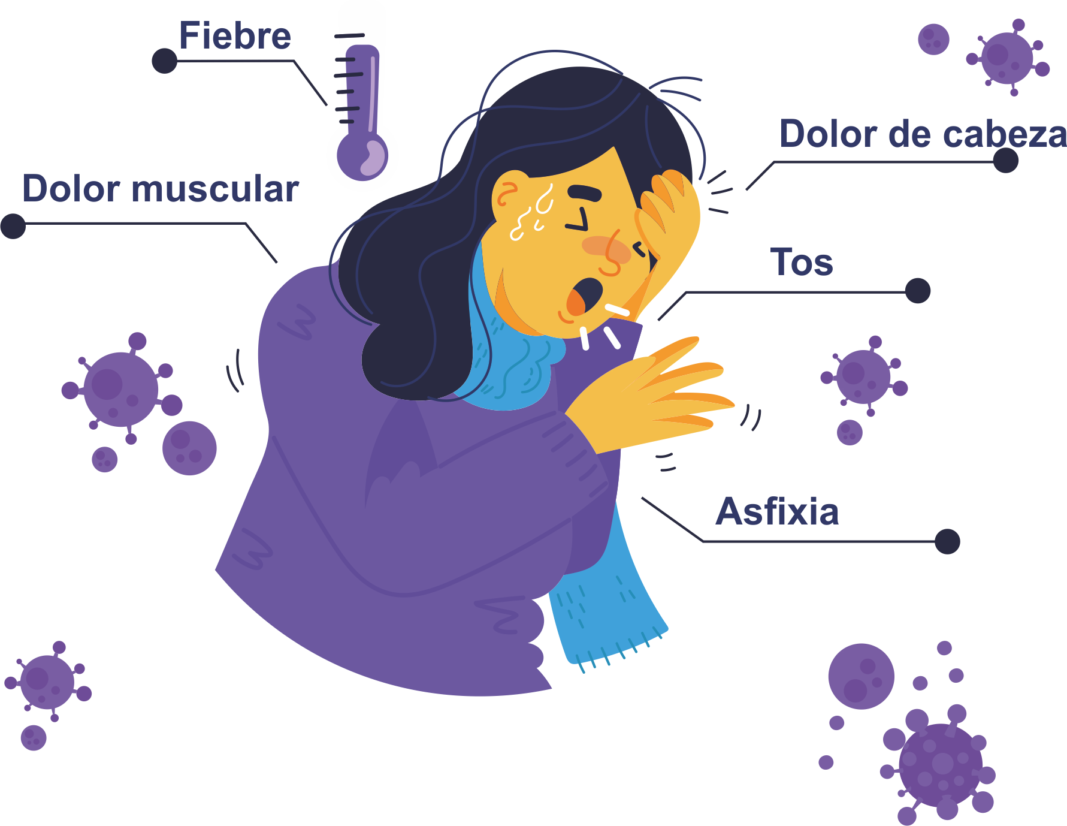
Signos y Síntomas del COVID-19
Los síntomas notificados por personas con COVID-19 varían desde aquellos que presentan síntomas leves hasta quienes se enferman gravemente.
Los síntomas pueden aparecer de 2 a 14 días después de la exposición al virus.
Cualquiera puede tener síntomas de leves a graves:
Fiebre o escalofríos
Tos
Fatiga
Dolores musculares y corporales
Dolor de cabeza
Pérdida reciente del olfato o el gusto
Dolor de garganta
Congestión o moqueo
Náuseas o vómitos
Diarrea
Si alguien presenta alguno de estos signos y síntomas, busque atención médica de inmediato:
Dificultad para respirar.
Dolor o presión persistente en el pecho.
Confusión.
Incapacidad de despertarse o permanecer despierto.
Piel, labios o lechos de uñas pálidos, grises o azulados, según el tono de la piel.

Slide 15
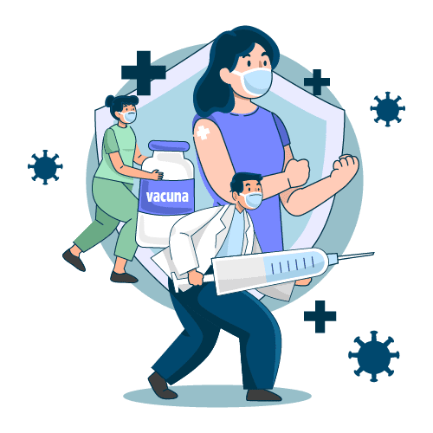
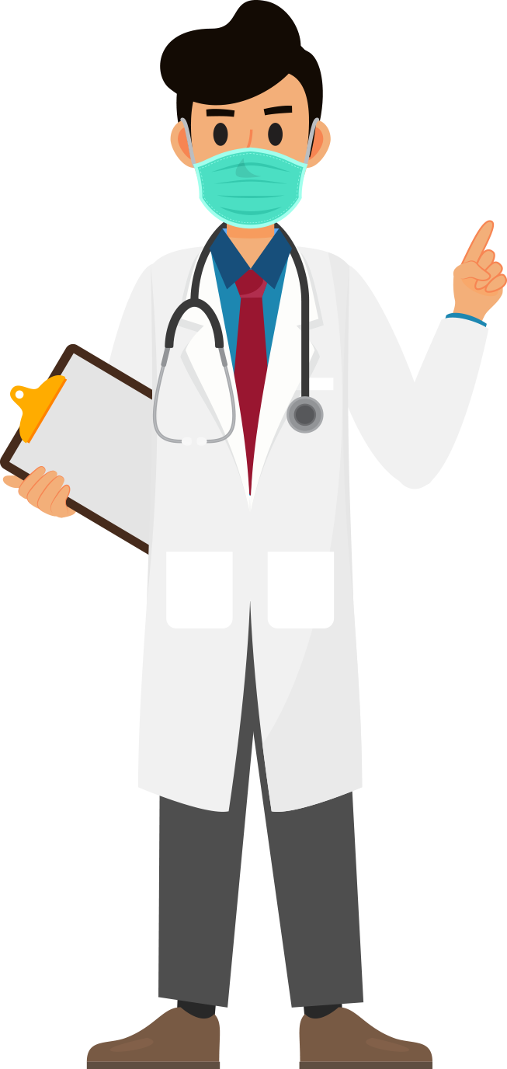
¿CÓMO SE PREVIENEN EL SARAMPIÓN Y LA RUBÉOLA?
¿CÓMO SE PREVIENEN EL COVID-19?
Con la vacuna triple viral (sarampión, rubéola, parotiditis - SRP) que se aplica a los niños de 1 año de edad y el refuerzo a los 5 años de vida.
Como parte de las estrategias para mantener la eliminación del Sarampión, la Rubéola y el Síndrome de Rubeola Congénita en Colombia, El Ministerio de Salud y Protección Social realiza la Campaña de seguimiento de vacunación contra sarampión y rubéola en niñas y niños nacidos el 1 de enero de 2010 al 31 de diciembre de 2019.
Todos los niños en esta edad deben contar con la dosis adicional a la vacuna del año y el refuerzo de los 5 años con sarampión y rubeola.
Adoptando algunas precauciones sencillas de autocuidado, como:
Mantener el distanciamiento físico.
Utilizar mascarilla principalmente si tiene síntomas respiratorios.
Evitar las aglomeraciones.
Lavarse las manos de forma periódica.
Toser cubriéndose con el codo flexionado o con un pañuelo.
Vacunándose
Todos los niños de 3 a 11 años deben contar con 2 dosis de vacuna contra el COVID 19
Todas las personas desde los 12 años deben contar con mínimo con 3 dosis de vacuna contra el COVID 19

Slide 16
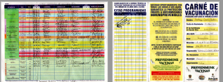

¿Qué se debe presentar a la hora de vacunarse?
Se debe llevar el carné de vacunación de los niños, para verificar que tenga el esquema de vacunación completo para la edad.
Para el caso de la vacuna COVID se debe llevar el consentimiento informado de los padres.
Si no tiene carné de vacunación o se le perdió debe informarlo, puede acercarse a su IPS o al puesto de vacunación para solicitar una copia y asegúrense guardar el carné en un sitio seguro.

Slide 17

IMPORTANTE!!!
Las vacunas han salvado incontables vidas, han reducido la incidencia mundial de enfermedades como la Polio en un 99%, han reducido la enfermedad, discapacidad y muerte a causa de la difteria, tétanos, el sarampión, la tosferina, y la meningitis meningocócica entre otras enfermedades.
¡ES HORA DE PONEERTE AL DÍA CON LAS VACUNAS!

